Slide 1
Repaso de Conceptos previos

Slide 2
Teoría de Conjuntos (I)
Definición de Conjunto
Cardinalidad
Conjunto vacío φ
Representación de conjuntos
Enumerado (por extensión)
Por comprensión
0
1
2
5
3
4
2,3,5,7
1,2,3,4…
X|X es potencia de 2

Slide 3
Teoría de Conjuntos (II)
(a,b,c)
(b,c,a)
(a,b,c,a)
finitas
Sucesión
Permutación
Número de subconjuntos Distintos
Tuplas
Producto cartesiano (Producto cruz)
Todos los elementos de una sucesión finita son distintos
Número de permutaciones de un conjunto de n elementos?
2^{n}
Sucesión finita cuyos elementos (ordenados), frecuentemente no tienen el mismo tipo
X*Y = { (x,y) |x ϵ X, y ϵ Y}

Slide 4




relaciones
Relación
Ejemplo:
Propiedades
Reflexiva
Simétrica
transitiva
Subconjunto de un producto cartesiano, el más importante relación binaria
$ℝ$: conjunto de los reales. Relación (R): “menor que”
{(x,y)|x ϵ $ℝ$, y ϵ $ℝ$, x < y}
No es necesario que los pares sean del mismo tipo
$∀$x ϵ $𝒳$, (x,x) ϵ $R$
$Siempre que$(x,y) ϵ $R⇒$ (y,x) ϵ $R$
$Siempre que$(x,y) ϵ $R y \text{(}\text{y}\text{,}\text{z}\text{) }\text{ϵ} R⇒$ (x,z) ϵ $R$

Slide 5
Funciones
UNA RELACIÓN $f$ ES UNA FUNCIÓN entre $X y Y si:$
$$∀x∈X, ∃ solo un y∈Y| \left(x,y\right)∈f se denota f:X→Y$$
$$X:dominio, Y:imagen f\left[X\right]=\left\{f\left(x\right) | x ∈X\right\}: rango$$
Tipos de FUNCIÓN
Inyectiva (uno a uno)
Suprayectiva (sobreyectiva)
Biyectiva (Inyectiva y sobreyectiva)
1
1
1
1
1
1
2
2
2
2
2
2
3
3
3
3
3
3
4
4

Slide 6










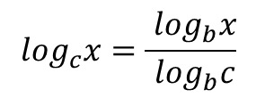
Logaritmo
Definición:
Propiedades
NOtaciones
$$\log_{b}x=y ⇒b^{y}=x$$
Función creciente: $si x>y\log_{b}x>\log_{b}y$
$$\log_{b} 1=0$$
$$\log_{b}b^{a}=a$$
$$\log_{b}\left(xy\right)=\log_{b}x+\log_{b}y$$
$$\log_{b}{(x}^{a})=a\log_{b}x$$
$$\log_{c}x=\frac{\log_{b}x}{\log_{b}c}$$
$$x^{\log_{b}y }=y^{\log_{b}x}$$
$$\log_{b}{ (log}_{b}x) ≠{{ (log}_{b}x)}^{2}$$
$$\log_{2}x=lgx$$
$$\log_{e}x=lnx$$

Slide 7

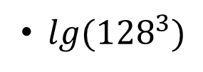

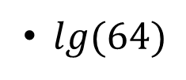

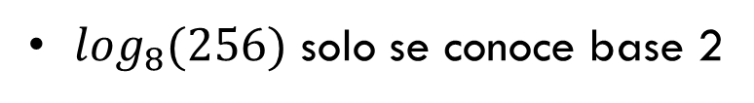

EJERCICIO
$lg(64)$
$\log_{3}(81)$
$lg({128}^{3})$
$\log_{8}(256)$ solo se conoce base 2
${32}^{lg(3) }$
$lg⁡(lg⁡(256))$
${(lg⁡(256)) }^{2}⁡$

Slide 8
Algoritmos
Alkhowarizmi
Definición
Algoritmos probabilistas
Algoritmos aproximados
Altoritmos heurísticos
Eficiencia de los algoritmos
Enfoque empírico
Enfoque Teórico
Conjunto de reglas para calcular la respuesta correcta a algún problema

